Slide 1


PATOLOGIA GENERALE
Alberto Tommasini

Slide 2
ANEMIE
Diminuzione dell Hb
del 20% rispetto ai valori di riferimento, ossia meno di 12 g/dL nella donna o 13 g/dL nell’uomo, 15 g/dL nel neonato
Conseguenze dell’ipossia
Aumento frequenza respiratoria
Aumento della portata circolatoria
Aumento produzione eritropoietina

Slide 3
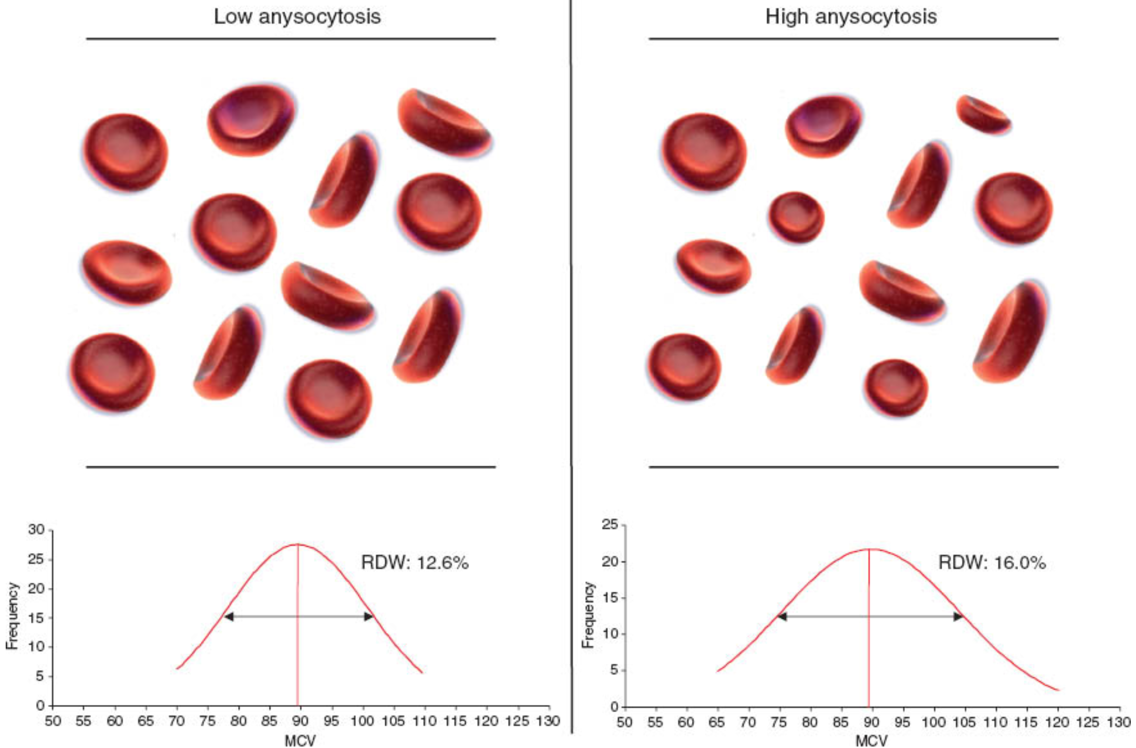
RDW: indice di distribuzione del volume dei globuli rossi

Slide 4
EMOCROMO: la chiave per capire le anemie
↓ Hb
MCV
↓ micro
normo
↑ macro
↓ ↓ Hb
↓ RBC
↑ RBC
↓ RDW
↓ RBC
↑ RDW
VES (infiammazione)
Sangue occulto
(perdita)
Bilirubina/aptoglobina (emolisi)
Vit B12
Folati
Sideremia
Ferritinemia
Tal major
Trait
talassemico
Sideropenia

Slide 5
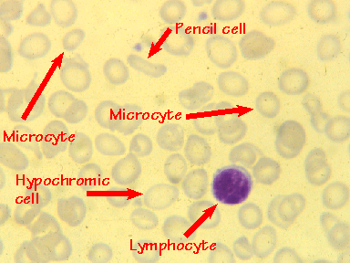
LABORATORIO
Anemia (↓ Hb),
microcitica (↓ MCV),
ipocromica (↓ MCHC),
normo-iporigenerativa
= ↓ reticolociti
- ↑ dispersione dell’MCV (RDW)
sideropenica
- ↓ sideremia
- ↓saturazione della transferrina
- ↓ferritina)

Slide 6
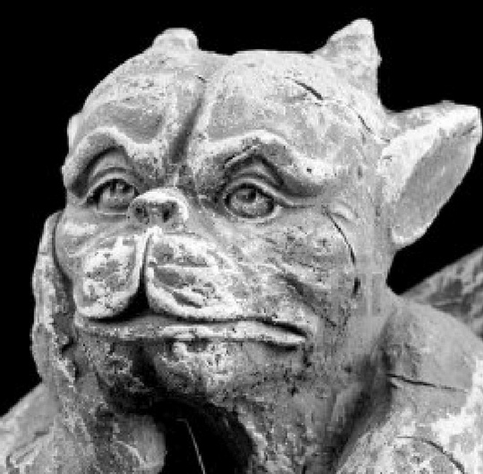
TALASSEMIE
Beta Talassemia Major (assenza congenita di catene β)
anemie congenite causate da mutazioni che riducono o aboliscono l’espressione genica delle catene globiniche α e β.
Nelle forme più gravi, lo squilibrio nella sintesi di queste molecole ha effetti deleteri sulla maturazione e sopravvivenza delle cellule eritroidi
ANEMIA, Deformazioni ossee, gravi danni multi-organo, decesso nei primi anni di vita, senza trattamento
Notes:
Tipologia della trasmissione genetica e della patogenesi. Confronto con altre malattie. Peculiarità.

Slide 7
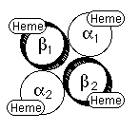
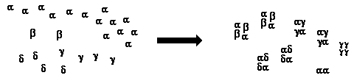
Malattia ereditaria del sangue (autosomica recessiva)
distribuzione geografica
catena beta dell’emoglobina (ridotta o assente)
eme
eme
Emoglobina
4 catene globiniche + 4 gruppi eme trasportatori del ferro
eme
eme
eccesso catene globiniche α
HbA
HbF
HbA₂

Slide 8
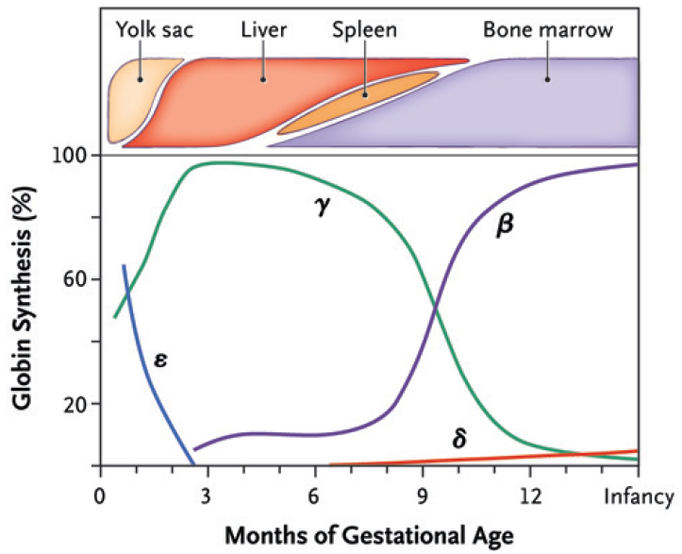
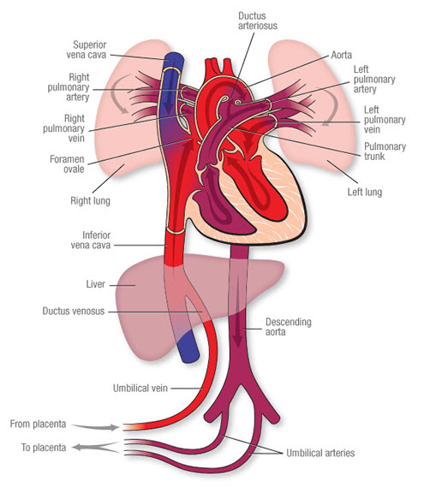

Slide 9
α
ξ
β
ε
γ
δ
β
prenatale
nascita
3 mesi
6 mesi
Trait talassemico o talassemia/Hz/portatore
Normale
Talassemia major

Slide 10

Ridotta produzione catene beta
Sbilanciamento
Catene α/β
Danno precursori
Globuli rossi
Globuli rossi danneggiati
Sequestrazione nella milza
Difetto immunitario
Anemia
Eziologia
Patogenesi
Aumento produzione
Ma circolo vizioso per
Eritropoiesi inefficiace
Deformazioni ossee
Ittero
Coliche biliari
Trasfusioni
Accumulo ferro
Danno fegato
Danno organi endocrini
Diabete
Ridotta crescita
Infertilità
Danno cuore
SINTOMI E SEGNI INDIRETTAMENTE LEGATI ALL’ANEMIA

Slide 11



Slide 12
Dayem Saif (origine siriana iraniana), 6 aa nel 1968, portato da Lisbona a Boston. Nano, respiro rumoroso, faccia deformata: un enorme fronte sporgente, arcata dentaria superiore protrusa da una mascella ingrossata, e una mandibola arretrata.
Ha una thalassemia major
Nella forma di Dayem, la malattia era allora incurabile.

Slide 13

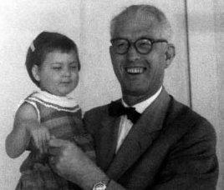
Dayem era già stato portato all’attenzione di uno dei più famosi pediatri ematologi europei, Guido Fanconi, allora 70enne.
Dayem sarebbe morto di anemia, se non avesse ricevuto regolari trasfusioni, ma se avesse ricevuto regolari trasfusioni sarebbe morto qualche anno dopo per le conseguenze del sovraccarico di ferro legato alle trasfusioni .
Meglio non fare trasfusioni e lasciarlo vivere con le sue forze o morire in pace.

Slide 14
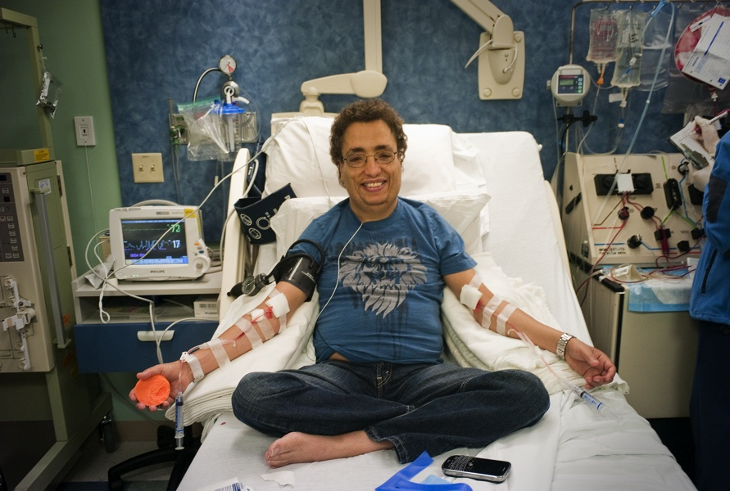
Il dr. Nathan a Boston decide di mantenere in vita il bambino fino alla disponibilità di trattamenti migliori.
"I could even envisage the creation and insertion of a normal beta globin gene into young patients with beta thalassemia, to cure their illness once and for all.“
Non giungerà la terapia genica, ma Saif sopravvive in età adulta.
Come?

Slide 15

Timelines della medicina si intrecciano con quelle dei nostri pazienti

Slide 16
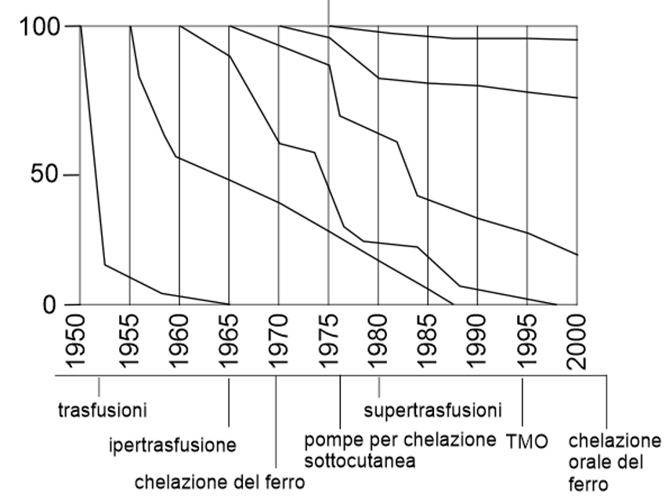
splenectomia
Terapia
genica
Sopravvivenza di soggetti con beta talessemia nati in diverse coorti (da C. Vullo, Ferrara)
Notes:
Ezio Silvestroni e Ida Bianco: screening della talassemia

Slide 17
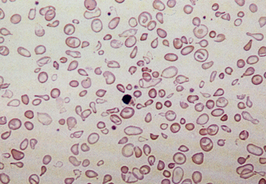
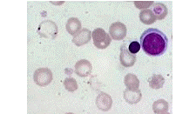
Hb F 70-90%
Hb A2 > 3.5%
Anisopoichilocitosi
Eritroblasti circolanti

Slide 18
Interrompere il circolo vizioso dell’eritropoiesi inefficiace
Evitare l’eritropoiesi propria (inefficace)
Evitare l’acculumo di ferro (da assorbimento, da trasfusioni)
- regime trasfusionale intensive
- assidua chelazione del ferro
Sostituire il sistema non funzionante
- trapianto di cellule staminali emopoietiche (trapianto di midollo)
- terapia genica -> inattivazione del gene che silenzia l’emoglobina fetale
-> inserimento del gene funzionante
Prevenire la nascita di bambini malati con lo screening della portatrice
- basta l’emocromo

Slide 19
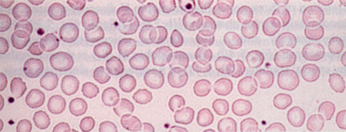
PREVENZIONE: IDENTIFICAZIONE DEI PORTATORI
EMOCROMO
ELETTROFORESI DELL’EMOGLOBINA
RESISTENZE GLOBULARI
HbA2 > 3.5%
Iper-resistenza osmotica dei GR
CONSULENZA GENETICA

Slide 20
Anemia da carenza di ferro o trait talassemico (microcitemia, talassemia minor)
Carenza di ferro
Trait talassemico
Talassemia major
RBC ↓
HB ↓
MCV ↓
RBC ↑ o N
HB ↓
MCV ↓ ↓
RBC ↓ ↓
HB ↓ ↓ ↓
MCV ↓ ↓ ↓
RDW ↑
MCHC ↓
Fe ↓↓
RDW N
MCHC N o ↓
Fe N o ↑
RDW ↑
MCHC ↓
Fe ↑
Anisopoichilocitosi
Eritroblasti in circolo

Slide 21
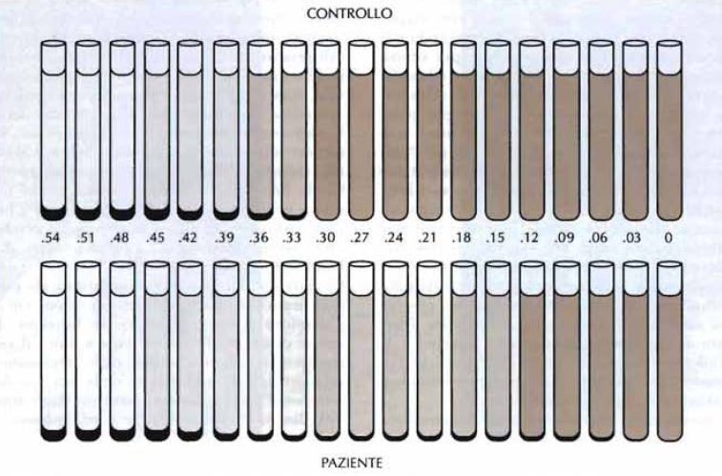
Notes:
Emocromo etc … ma all’inizio

Slide 22
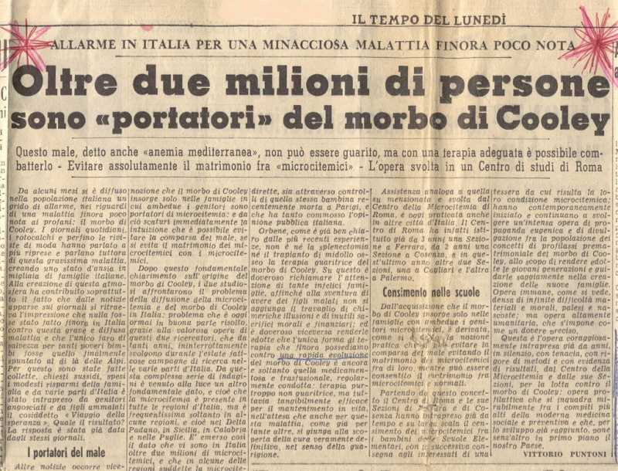
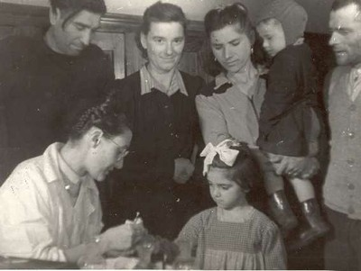
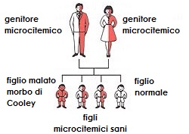

Slide 23
La Microcitemia 1951 (parte prima) (youtube.com)
La Microcitemia 1951 (parte seconda) (youtube.com)

Slide 24
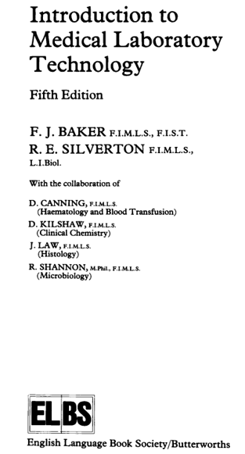
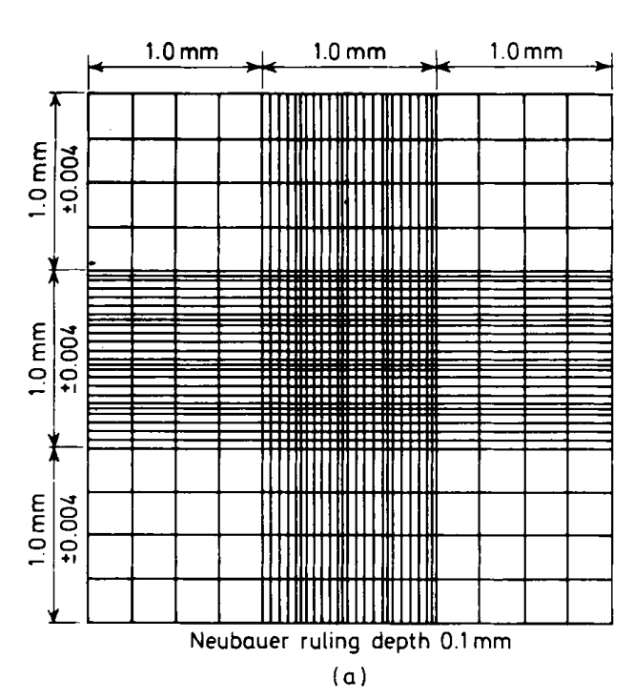
1976

Slide 25
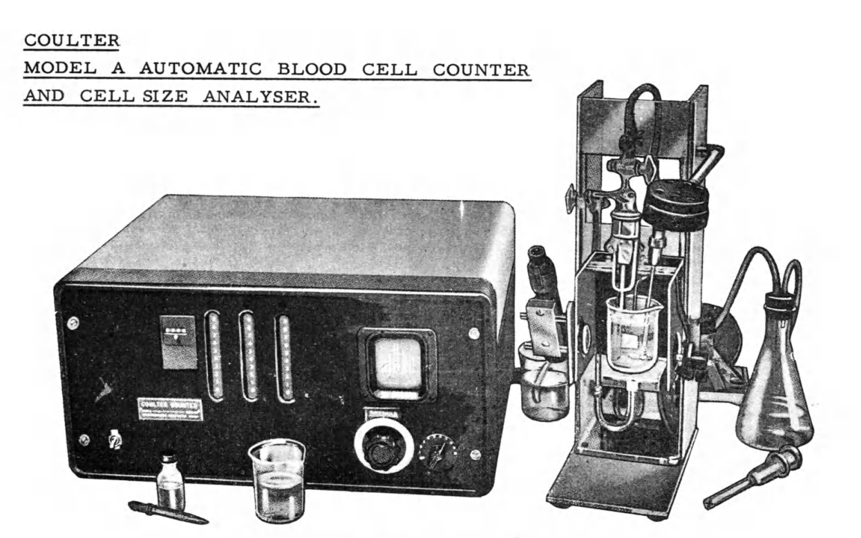

Slide 26
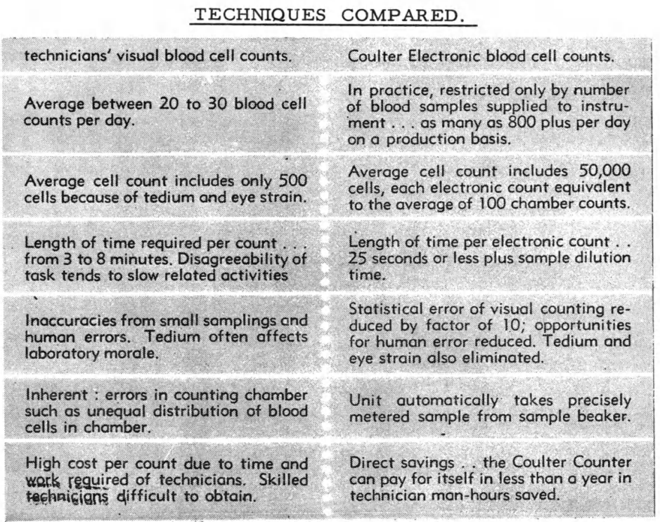

Slide 27
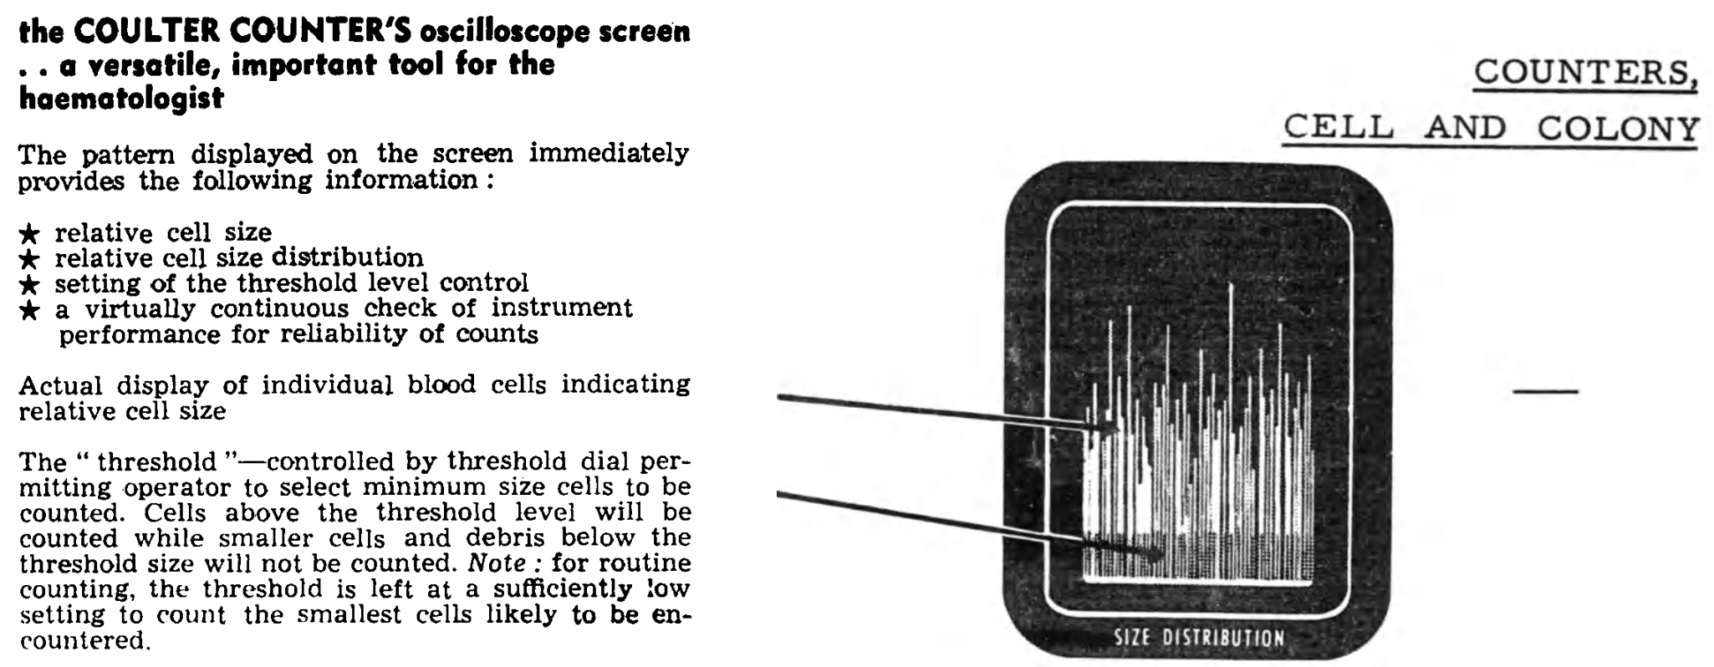

Slide 28
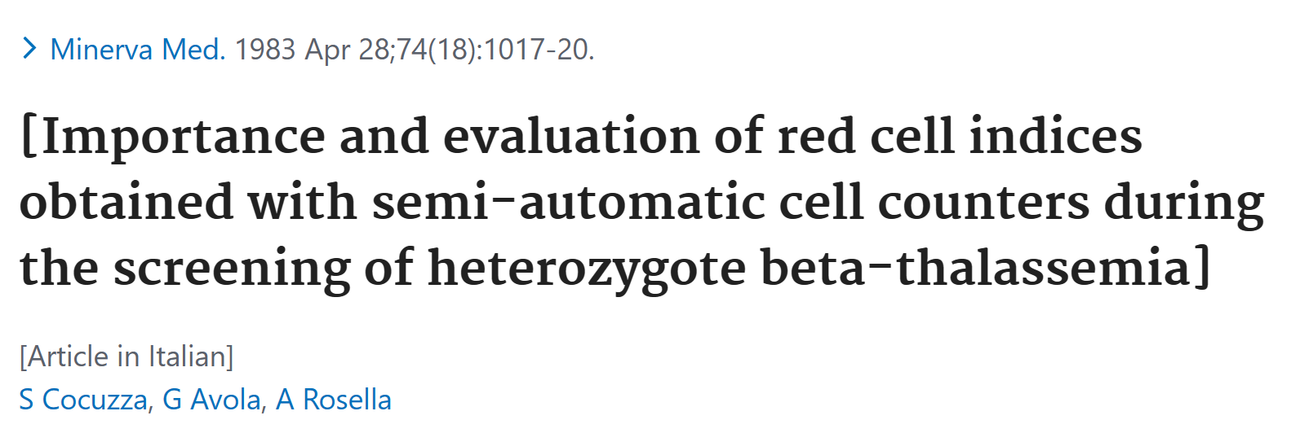

Slide 29
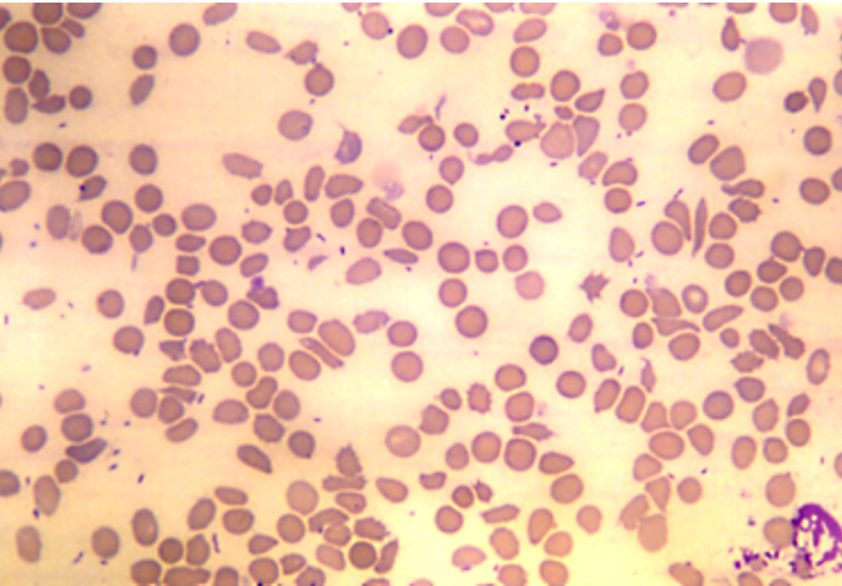
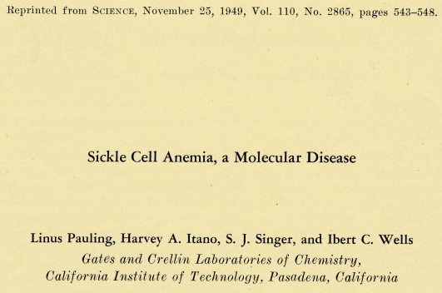
DREPANOCITOSI O ANEMIA FALCIFORME
1949
Gli eritrociti di alcuni soggetti hanno la capacità di andare incontro a cambiamenti della forma (a falce) reversibili in seguito a diminuzione della pressione parziale di ossigeno.
-> Ipossia
-> aggregazione dell’emoglobina
-> difetto nella molecola di emoglobina e nel suo modo di reagire con l’ossigeno?
La teoria viene confermata da uno studio biochimico.
E’ l’inizio della patologia molecolare
Anemia da aumentata distruzione di globuli rossi

Slide 30
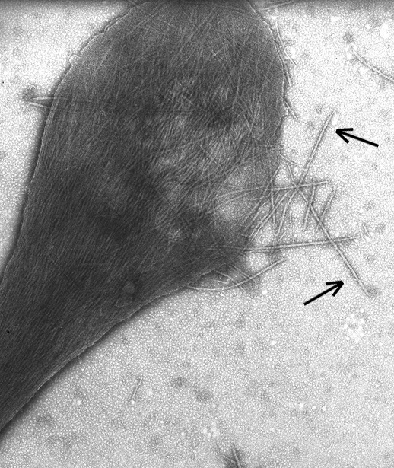
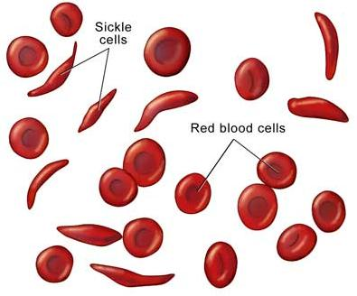
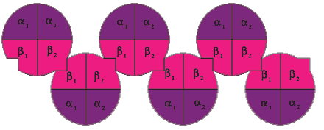
Valina (idrofobica) al posto di un
Acido glutammico (idrofilo)
nella posizione 6 della beta-globina
precipitazione della globina in aghi
(tactoidi) -> danno del globulo rosso
In condizioni di ipossia, inizialmente reversibili, poi in seguito ad
esaurimento dei meccanismi di recupero del globulo rosso, irreversibile.

Slide 31
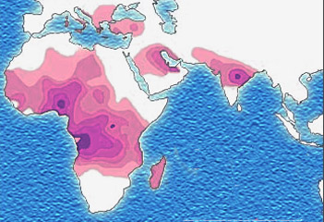
Autosomica recessiva
30% di prevalenza dell’Hz
in popolazioni africane
con endemia di malaria:
> vantaggio dell’Hz
eterozigosi composte con
  HbC / HbS
  Beta-Tal / HbS (70% dei casi di origine italiana)

Slide 32
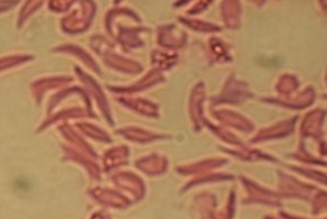
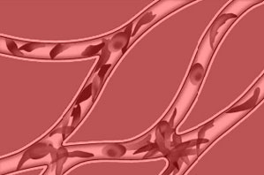
Febbre
ipossia (alta quota, attività fisica, freddo)
acidosi (flogosi, stasi vascolare, digiuno, insufficienza renale)
disidratazione
infezioni
Precipitazione HbS-> Deformazione globulo rosso e distruzione nei vasi sanguigni e nella milza (emivita 20 gg vs 120)
Distretti con basso flusso e/o elevato metabolismo
Anemia
Ittero, calcoli biliari
Cardiomegalia; soffio di eiezione
Iperplasia midollare
Astenia, diminuita tollerabilità allo sforzo
Crisi dolorose ossee, muscolari e addominali
Falciformazione irreversibile.
Infarti d’organo fino a insufficienza d’organo (milza, polmone, rene, cervello)
Iposplenismo funzionale -> infezioni: circolo vizioso

Slide 33
Primi mesi di vita: l’Hb fetale mantiene l’equilibrio nel GR
α
ξ
β
HbA: α2β2 95%
HbA1c: α2β2(glic) 3%
HbA2: α2δ2 2%
HbF: α2γ2 <1%
ε
γ
δ
prenatale
nascita
3 mesi
6 mesi
L’HbF è il maggiore fattore protettivo in grado di aumentare la solubilità dell’HbS, grazie a un residuo di glutammina in γ87
La gravità della malattia è inversamente proporzionale alla % di HbF residua

Slide 35
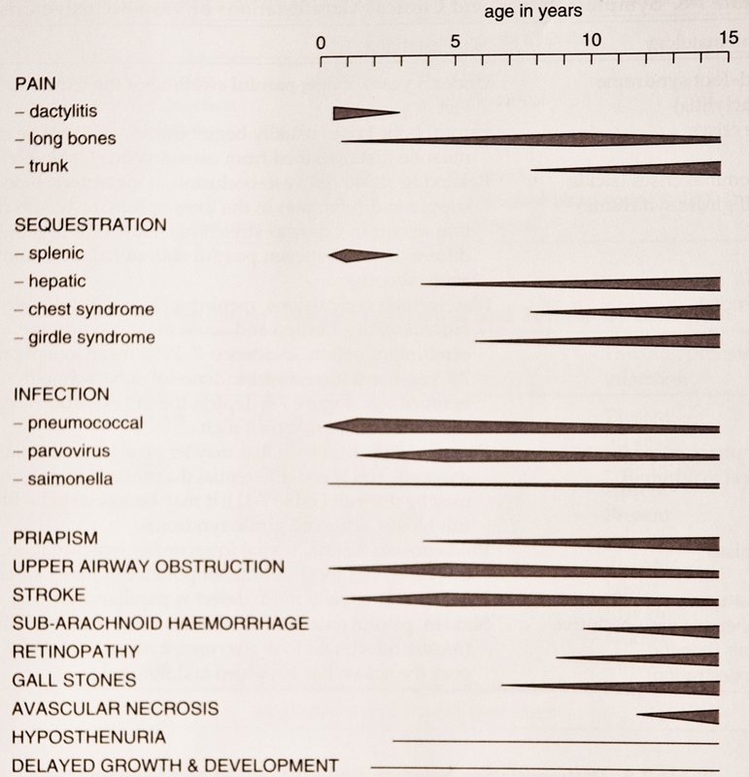
Crisi dolorose
La storia di malattia
condiziona l’espressione successiva
(danni d’organo, infezioni, ipossia)
La prevenzione degli episodi vaso-occlusivi e delle infezioni può permettere una vita normale
Sequestro
Infezioni da iposplenismo
Altro; infarti d’organo
Da Lanzkowsky,
Pediatric Hematology and Oncology

Slide 36
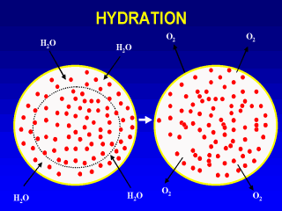
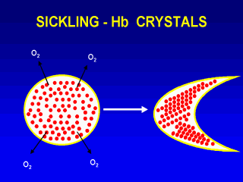
Terapia: gestione delle crisi vaso-occlusive
Idratazione
Ossigeno
Dolore lieve senza febbre:
Idratazione e terapia del dolore al domicilio
Dolore intenso e/o localizzazione torace-addome e/o febbre
ricovero immediato
terapia analgesica ad intensità progressiva e ad orario con paracetamolo, paracetamolo-codeina, morfina

Slide 37
Terapia: gestione di fondo-occlusive
PROFILASSI ANTIBIOTICA CON PENICILLINA
VACCINAZIONE
SUPPORTO NUTRIZIONALE con acido folico e zinco
EDUCAZIONE AI FAMILIARI
- Evitare le condizioni pro-falcemizzanti (ipossia, disidratazione, acidosi, freddo o caldo eccessivi, esercizio intenso, alta quota); Riconoscimento e gestione crisi dolorose lievi; trattare la febbre con antipiretici.
PROFILASSI TRASFUSIONALE PRE-CHIRURGICA
TERAPIA CON IDROSSIUREA (aumenta HbF)
IPERTRASFUSIONI
TRAPIANTO/TERAPIA GENICA

Slide 38
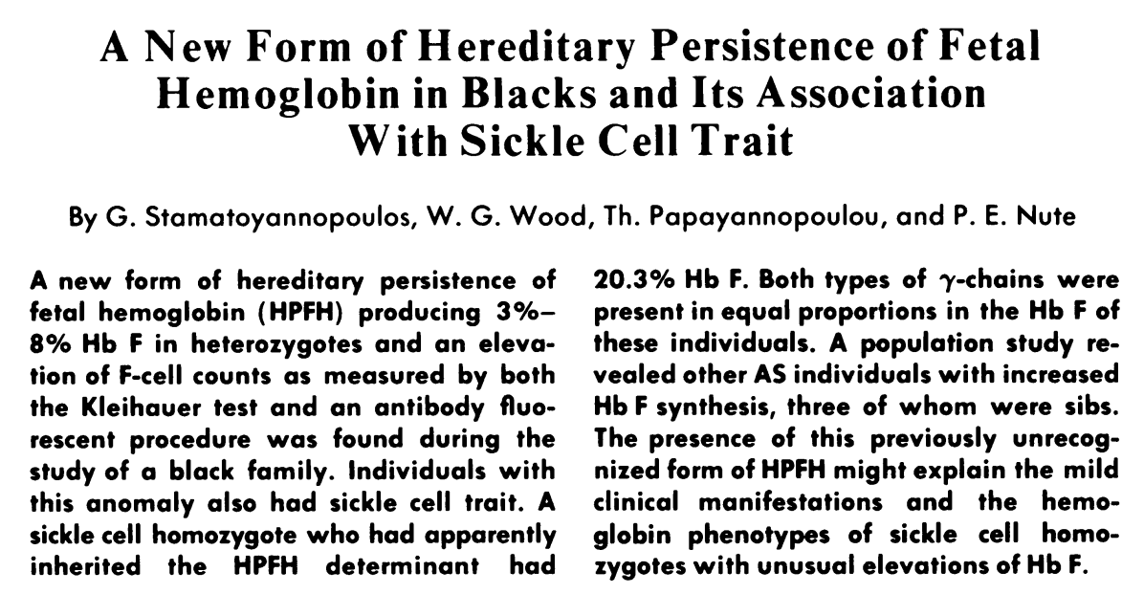
Blood 1975
Una osservazione «serendipitosa»: una rara condizione benigna, la “hereditary persistence of fetal hemoglobin (HPFHSe co-ereditata con la drepanocitosi, riduce le crisi di dolore e la morbidità della patologia

Slide 39
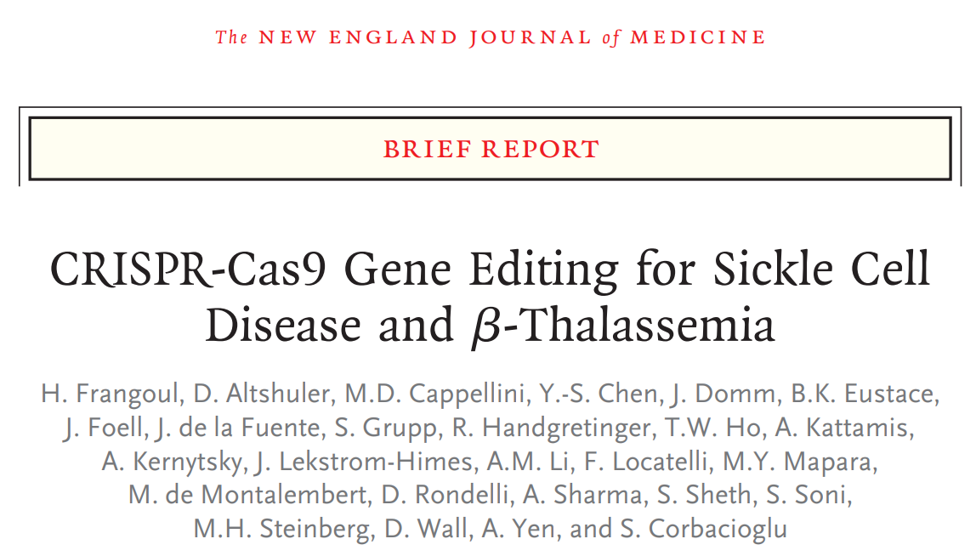
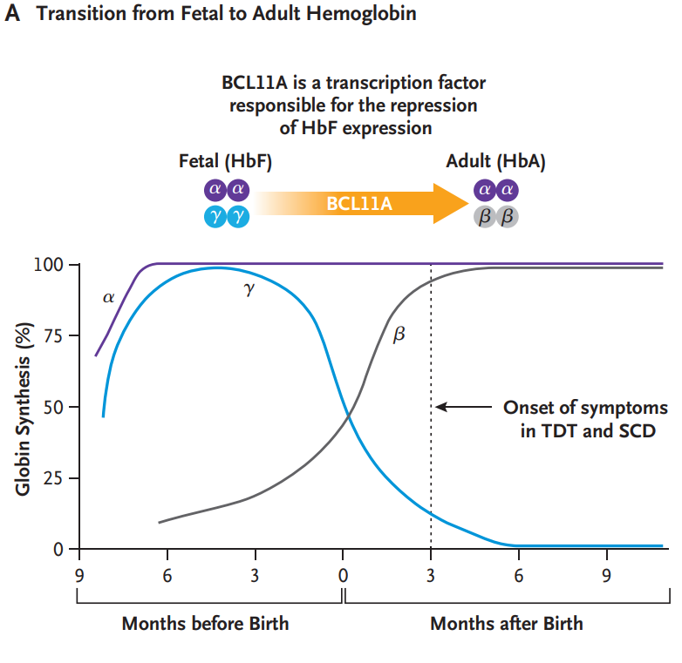
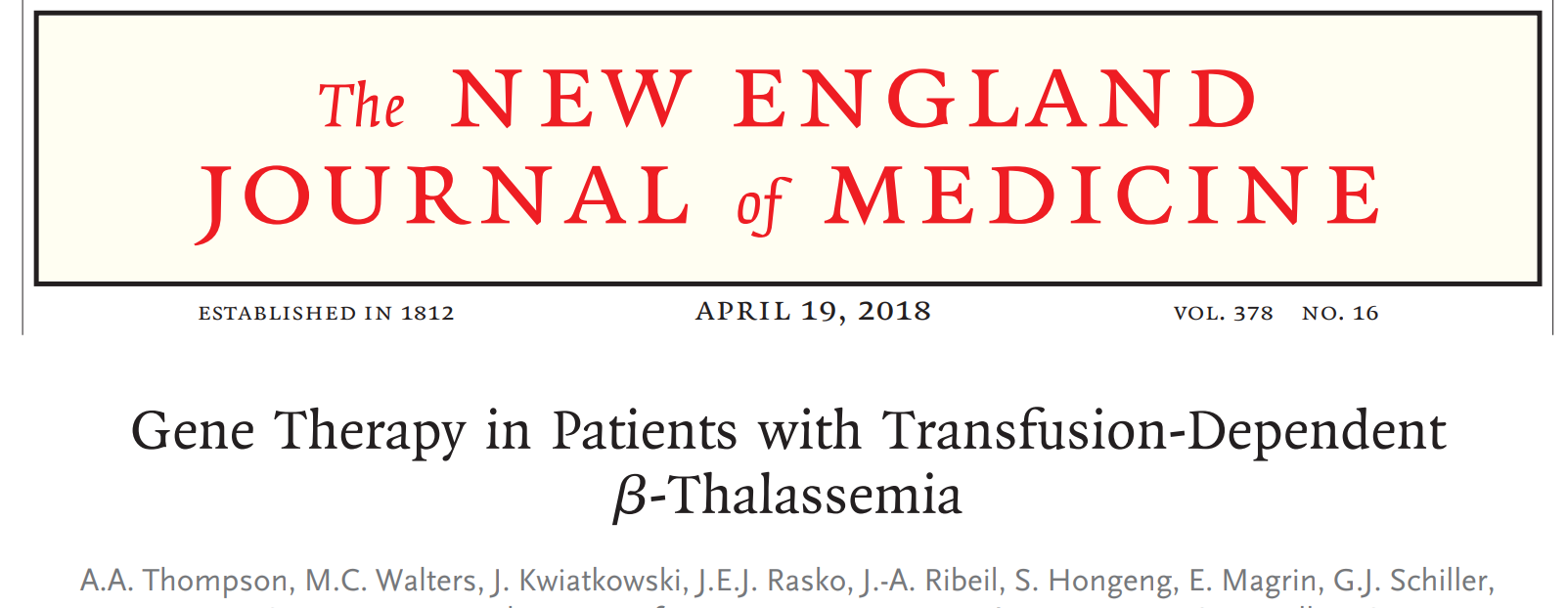
Solo in cellule emopoietiche!
In altre cellule BCL11A ha anche altre funzioni

Slide 40
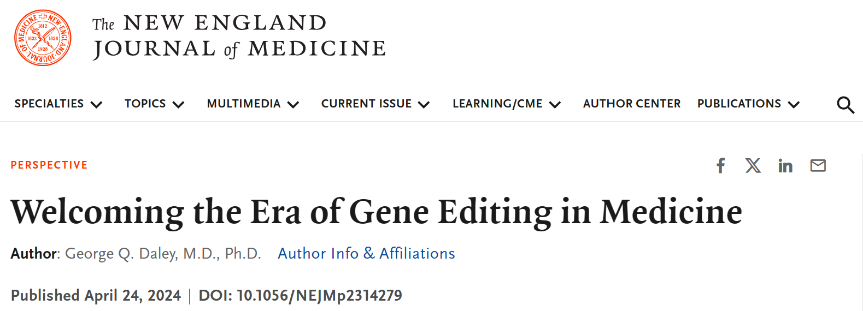
Edizione del 25 APRILE 2024
Linus Pauling 1949
Sickle Cell Anemia
Prima «patologia molecolare»
2024
Prima «patologia molecolare» trattata con editing genetico

Slide 41
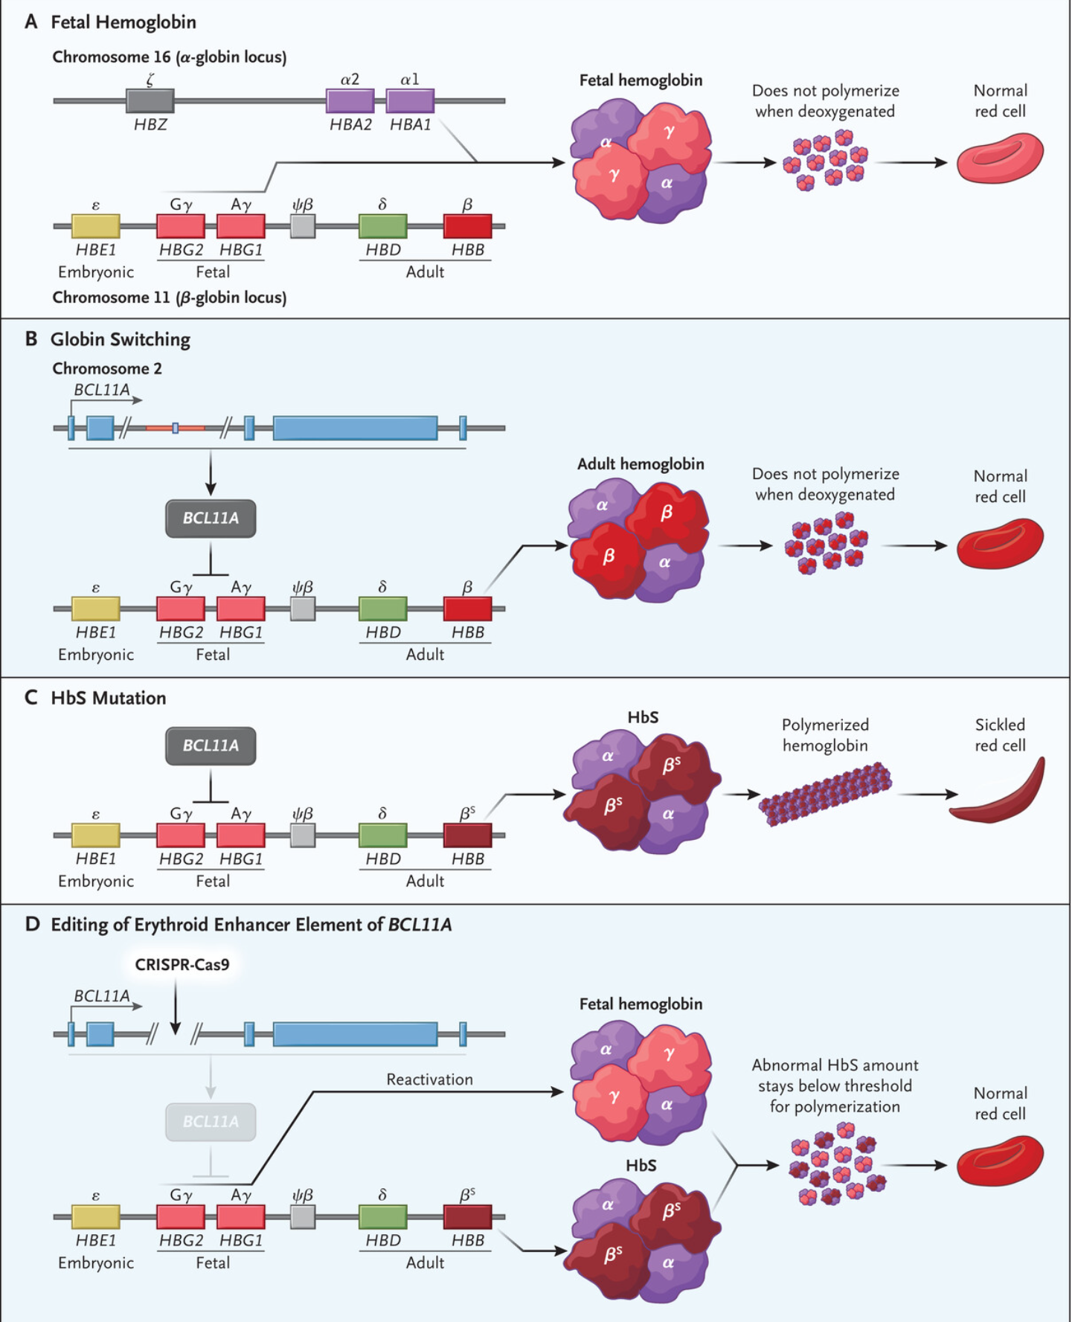
Hb adulta =
2 α (cromosoma 16) +
2 β (cromosoma 11), cluster che contiene anche ε (embrionale) e γ (fetale, predominante durante lo svoluppo fetale).
Alla nascita, l’espressione del gene BCL11A reduce l’espressione dlla catena γ e la conseguente espressione della β
Anomalie di conformazione e di espressione della catena β causano drepanocitosi e Beta talassemia
Exacel sfrutta una terapia di gene editing CRISPR-Cas9 basata su una guida di per distruggere un enhancer del gene BCL11A, sopprimendone l’espressione, e riattivando la catena

Slide 42
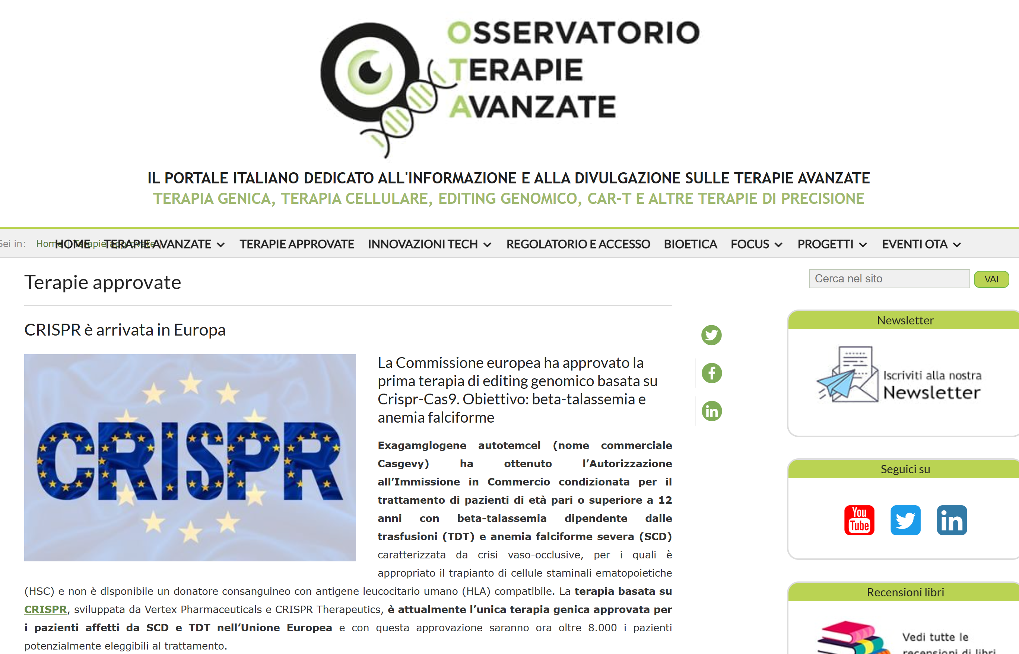

Slide 43
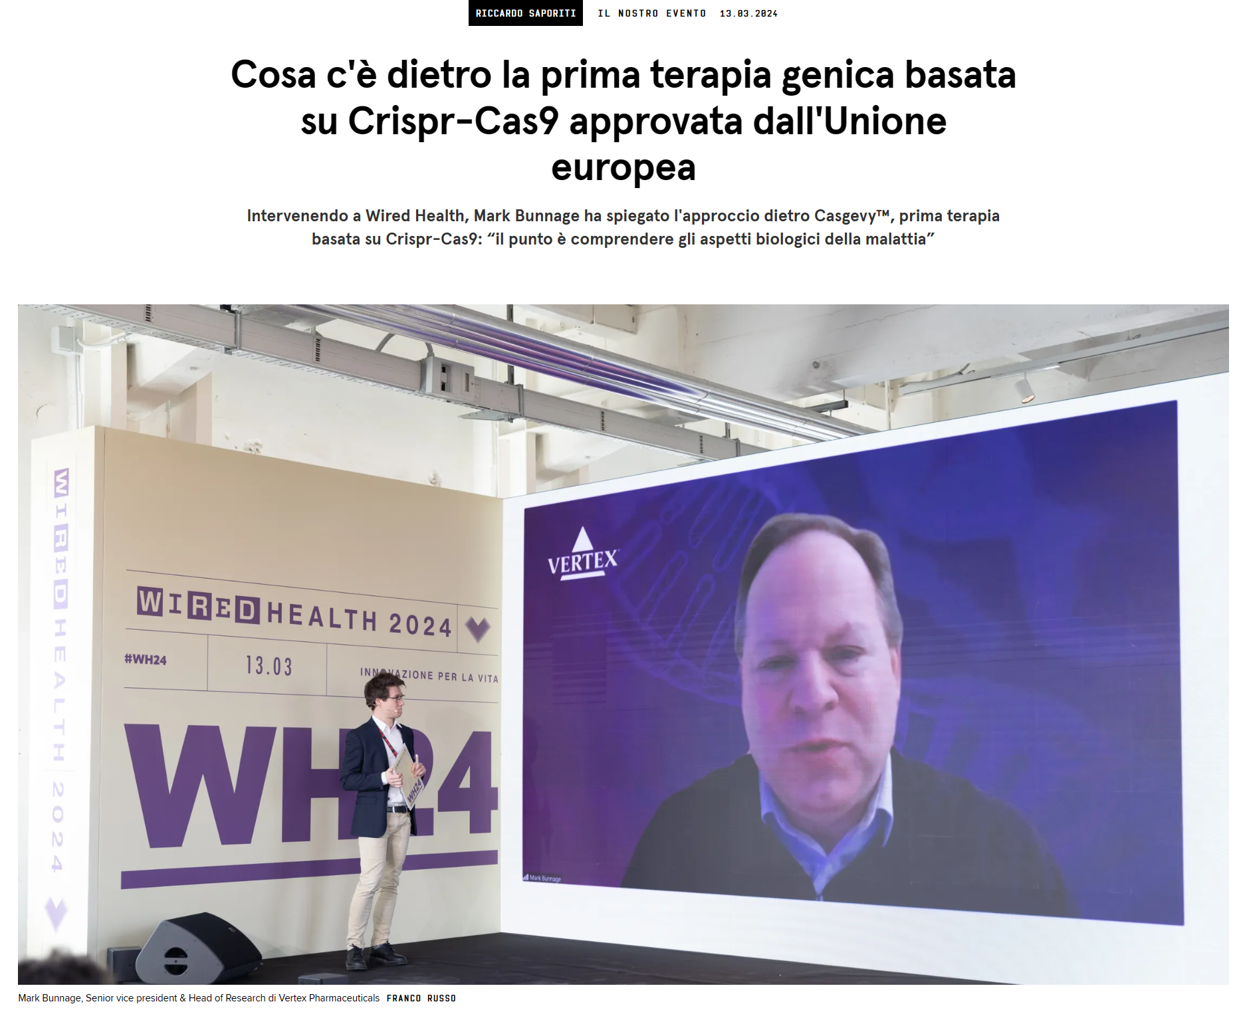
Notes:
Mark Bunnage, Senior vice president & Head of Research di Vertex Pharmaceuticals

Slide 44
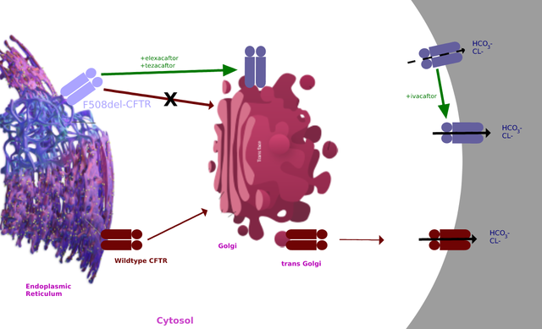
Prima di questa terapia basata su Crispr-Cas9, Vertex Pharmaceutical aveva approvato diversi farmaci di precisione per la fibrosi cistica
Kaftrio = ivacaftor (potenziatore)
/tezacaftor/elexacaftor (correttori del folding)
Farmaco innovativo, ma
€ 300.000/anno per paziente, da aggiungere agli altri costi sanitari di un paziente con FC
-> prodotti etici «pirata» per paesi poveri?

Slide 45
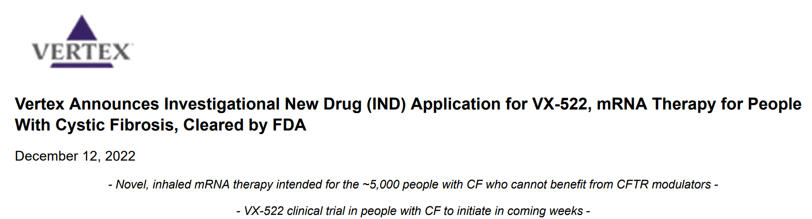
mRNA therapies for CF work by adding undamaged protein-making templates for the CFTR protein into cells.
CFTR mRNA encapsulated by a lipid nanoparticle
people with CF who cannot benefit from a cystic fibrosis transmembrane conductance regulator (CFTR) modulator (nessuna produzione di proteina da correggere e potenziare)
Terapia tollerata, ma non chiari benefici in interim aanalysis

Slide 46
Siamo entusiasti, è una pietra miliare che aiuterà i pazienti affetti da anemia falciforme e da talassemia dipendente da trasfusione, sono malattie molto serie, che hanno un impatto molto serio sulla qualità della vita dei pazienti, abbiamo visto un'opportunità di applicare Crispr-Cas9 e abbiamo creato un nuovo potenziale approccio
Non mi aspetto di vedere domattina migliaia di terapie basate su Crispr-Cas9
La nostra strategia è quella di investire nell'innovazione per cercare di creare medicine trasformative per persone con malattie gravi in mercati di nicchia”.
“abbiamo lavorato sulla fibrosi cistica, ma questo non vuol dire che lavoreremo per forza su altre malattie polmonari. Ci concentriamo su quelle malattie delle quali comprendiamo la biologia trainante”.
Terapia genica, cosa c'è dietro la prima approvata dall'Unione europea | Wired Italia

Slide 47
DOMANDE
Quale delle seguenti affermazioni è corretta riguardo al danno multi-organo tipico del morbo di Cooley?
E’ dovuto al lavoro respiratorio per mantenere l’ossigenazione dei tessuto
Dipende dagli adattamenti messi in atto per contrastare l’ipossiemia, con accumulo di ferro e azione dei radicali dell’ossigeno
E’ una patologia legata alla precipitazione di emoglobina nei globuli rossi con ostruzione dei vasi periferici a causa dell’ipossia tessutale e del rallentamento del circolo

Slide 48
DOMANDE
Ciao ciao
E’ un canto della resistenza italiana
E’ lo pseudonimo di José Manuel Arturo Tomás Chao Ortega (Parigi, 21 giugno 1961), cantautore francese, figlio di immigrati spagnoli.
E’ una canzone della Rappresentante di Lista
E’ un ciclomotore della Piaggio di grande successo negli ultimi decenni del secolo scorso

Slide 49

The correct answer is the third option: E’ una canzone della Rappresentante di Lista
Why this is the correct answer:"Ciao Ciao" is a very popular pop song by the Italian duo La Rappresentante di Lista, which they performed at the Sanremo Music Festival in 2022. It became a viral hit known for its catchy chorus and upbeat rhythm.
Why the other options are incorrect:
"E’ un canto della resistenza italiana": You are likely thinking of "Bella Ciao", which is the famous anthem of the Italian resistance. While the titles are similar, they are completely different songs.
"E’ lo pseudonimo di José Manuel Arturo Tomás Chao Ortega...": This describes the artist Manu Chao. While his last name is "Chao," he does not go by "Ciao Ciao.“
"E’ un ciclomotore della Piaggio...": Piaggio produced a very famous moped called the Piaggio Ciao, but it is simply called "Ciao," not "Ciao Ciao."

